Slide 1
Secretaria de
Estado de Governo

Slide 2
CÂMARA METROPOLITANA DE INTEGRAÇÃO
GOVERNAMENTAL
Órgão colegiado criado em 11 de agosto de 2014.
Formado pelos prefeitos e presidido pelo Governador.
CÂMARA METROPOLITANA
Intermediar a cooperação entre os diversos níveis de governo
Apresentar um novo arcabouço legal e institucional
Propor um modelo de governança

Slide 3
GRUPO EXECUTIVO DE GESTÃO METROPOLITANA
01
Operacionalizar as decisões da Câmara Metropolitana
02
Coordenar a gestão dos assuntos metropolitanos
GRUPO EXECUTIVO
03
Desenvolver planos, programas e projetos metropolitanos
✶
04
Promover a interlocução entre os municípios metropolitanos

Slide 4
AÇÕES METROPOLITANAS
PLANO
METROPOLITANO
CÂMARA METROPOLITANA / GRUPO EXECUTIVO
MODELO DE
GOVERNANÇA
CARTOGRAFIA
SISTEMA DE
INFORMAÇÕES

Slide 5
PREMISSAS LEGAIS
CONSTITUIÇÃO FEDERAL
ESTATUTO DA METRÓPOLE (LEI Nº 13.089, DE 12 DE JANEIRO DE 2015)
AÇÃO DIRETA DE INCONSTITUCIONALIDADE (ADI Nº 1842-RJ)
GOVERNANÇA

Slide 6
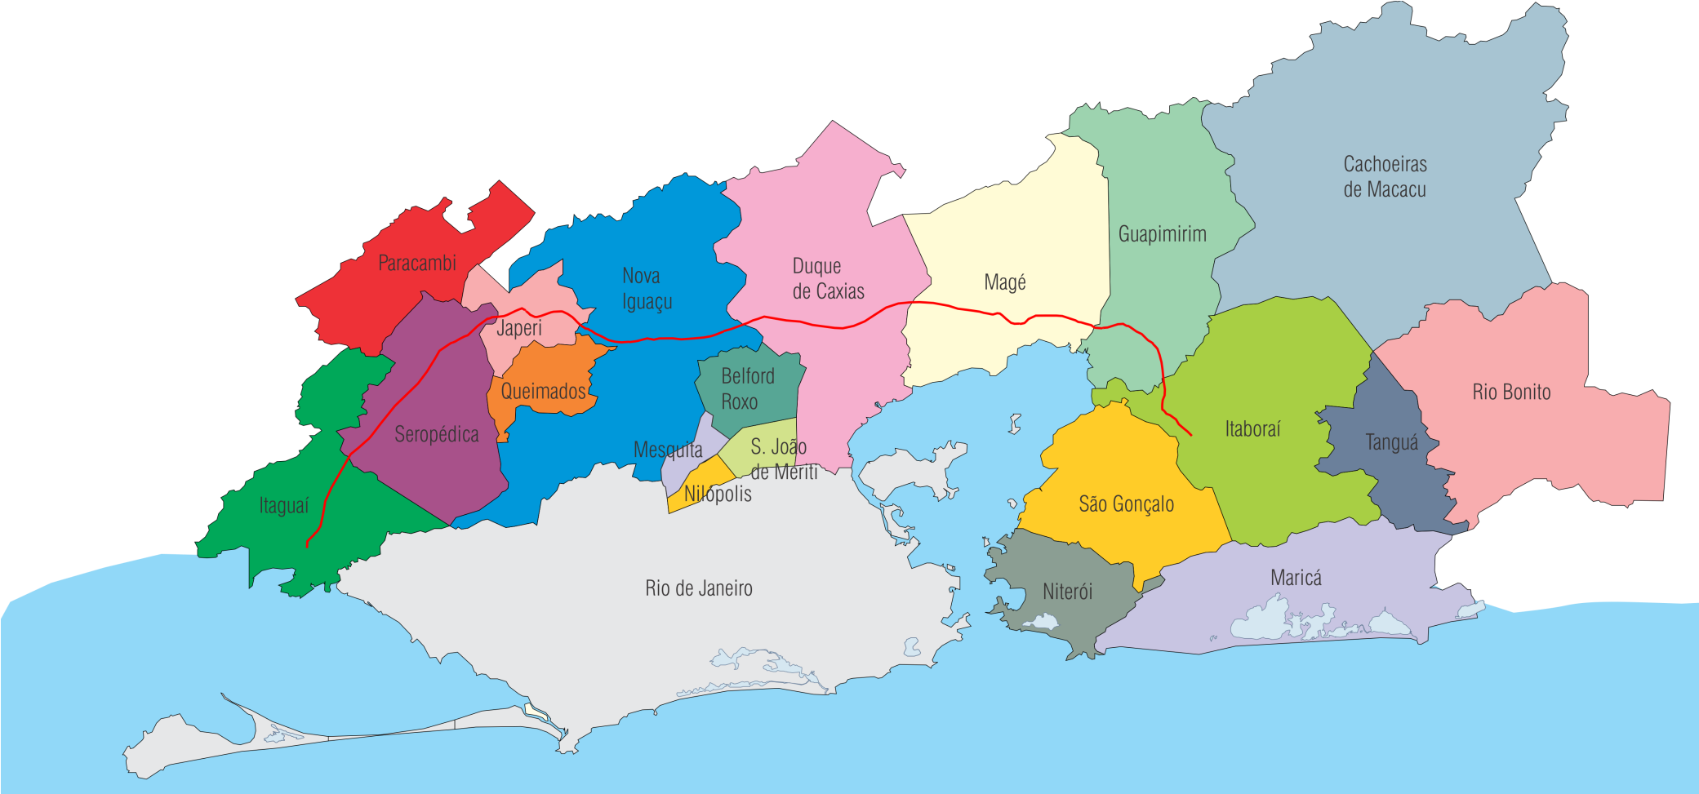
COMPOSIÇÃO DA REGIÃO
GOVERNANÇA

Slide 7
FUNÇÕES PÚBLICAS METROPOLITANAS
01
Ordenamento territorial metropolitano
02
Saneamento básico, incluindo: destinação e tratamento dos resíduos sólidos, drenagem e manejo das águas pluviais urbanas
GOVERNANÇA
03
Mobilidade urbana metropolitana
04
Enfrentamento dos efeitos adversos da mudança do clima
05
Serviços de comunicação digital.

Slide 8
ESTRUTURA OPERACIONAL
CONSELHO CONSULTIVO DA REGIÃO METROPOLITANA
CONSELHO DELIBERATIVO DA REGIÃO METROPOLITANA
GOVERNANÇA
AGÊNCIA EXECUTIVA DA REGIÃO METROPOLITANA

COMITÊS TÉCNICOS INTERSETORIAIS METROPOLITANOS

Slide 9
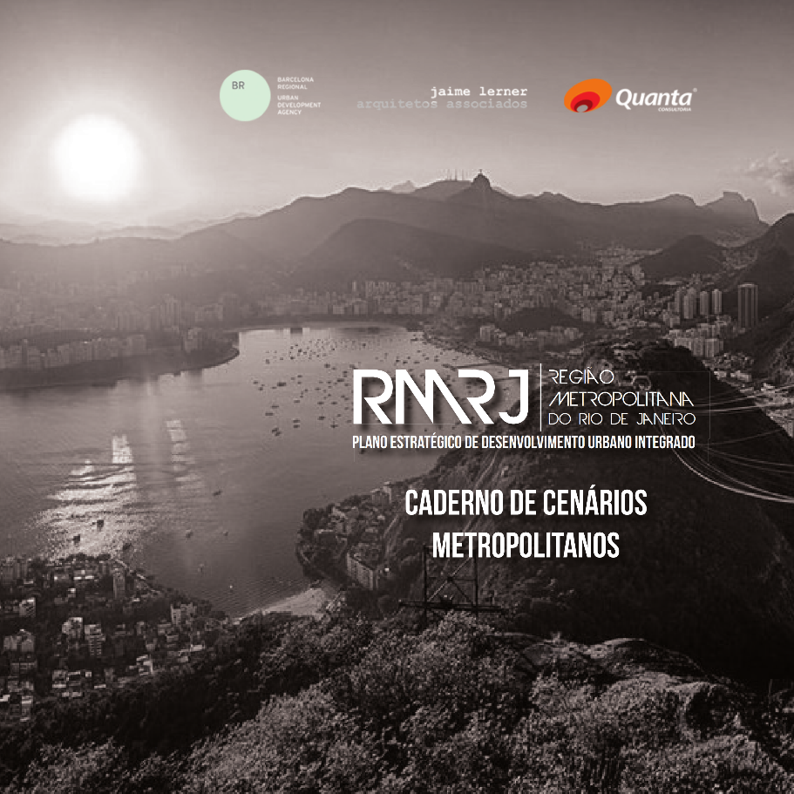
OBJETIVOS DO PLANO
Promover a reorganização do território metropolitano
Orientar as iniciativas dos setores público e privado
Apoiar o crescimento econômico e a melhoria da qualidade de vida da população
Assegurar a preservação e a sustentabilidade ambiental
PLANO METROPOLITANO

Slide 10
METODOLOGIA
1. Enfoque estratégico
2. Prevalência espacial
3. Abrangência Metropolitana
4. Construção Compartilhada
PLANO METROPOLITANO

Slide 11
ESCOPO
Diagnóstico Síntese e Visão de Futuro
Eixos Estruturantes
Ações de curto, médio e longo prazo.
Identificação dos gargalos e potencialidades para o desenvolvimento metropolitano.
A Metrópole que queremos.
PLANO METROPOLITANO
Instrumentos de
implementação
Modelagem
Cenários de expansão econômica e modelagem do espaço metropolitano.
Modelo de Governança, Fundo Metropolitano, Parcerias Público Privadas, Operações Urbanas Metropolitanas, etc.

Slide 12
SIMRIO
COMPARTILHAMENTO DE INFORMAÇÕES
COMUNICAÇÃO UNIFICADA
SISTEMA DE INFORMAÇÕES METROPOLITANAS
AUMENTO DA PRODUTIVIDADE
TOMADA DE DECISÃO ACELERADA

Slide 13
COMPOSIÇÃO SIMRIO
SISTEMA DE GEORREFERENCIAMENTO
SISTEMA DE GESTÃO
SISTEMA DE INFORMAÇÕES METROPOLITANAS
CADASTRO MULTIFINALITÁRIO
CARTOGRAFIA E IMAGEAMENTO
INFRAESTRUTURA DE T.I.

Slide 14
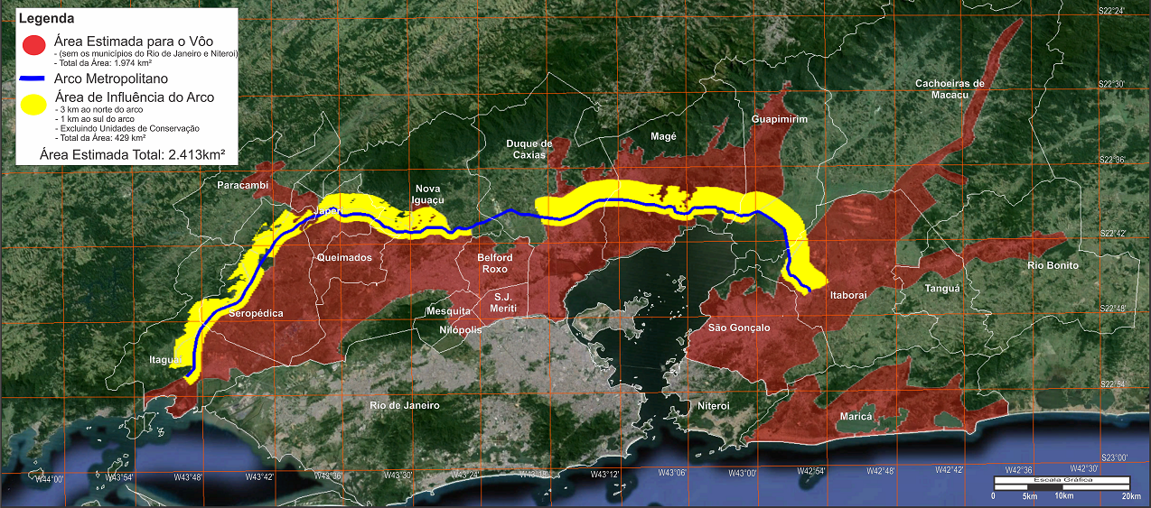
ÁREA
CARTOGRAFIA
1:2.000 do entorno do Arco Metropolitano
1:2.000 das áreas urbanas dos Municípios da Região Metropolitana

Slide 15
Secretaria de
Estado de Governo

